Slide 1
Mokymasis
Mokymasis

Slide 2
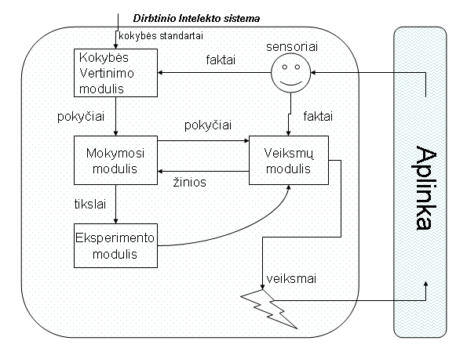
Mokymasis naudojant stebėjimus
Dirbtinio intelekto sistema

Slide 3
Mokymasis naudojant stebėjimus
Mokymosi modulis realizuoja mokymosi algoritmus kuriuos suskirstysime į tris mokymosi tipus:
  Mokymasis su mokytoju.
  Autonominis mokymasis.
  Reaktyvus aplinkai mokymasis.
Daugiausiai dėmesio skirsime mokymuisi su mokytoju.

Slide 4
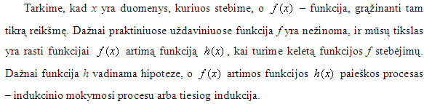
Indukcinis mokymasis ir Okamo skustuvas

Slide 5
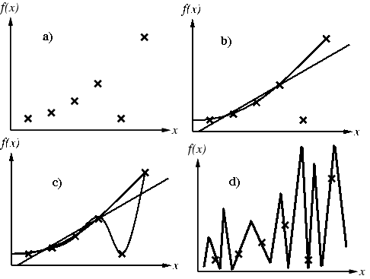
Indukcinis mokymasis ir Okamo skustuvas

Slide 6
Asociacijos taisyklės
X => Y
X = {x₁, x₂, …, x_{n}}
Y = {y₁, y₂, …, y_{n}}
x_{i} ir y_{j} unikalūs atributai
X (LHS)
Y (RHS)

Slide 7
Transaction ID | Items Bought
1 | Milk, bread, cookies, juice
2 | Milk, juice
3 | Milk, eggs
4 | Bread, cookies, coffee

Slide 8
Taisyklės metrikos
Support
  Kaip dažnai sutinkama duomenų bazėje
  LHS ∪ RHS
Confidence
  Tikimybė kad LHS => RHS

Slide 9
Support
Taisyklės
  Milk => juice
  Bread => juice
{milk, juice}
  2 / 4 = 0.50
{bread, juice}
  1 / 4 = 0.25
Transaction ID | Items Bought
1 | Milk, bread, cookies, juice
2 | Milk, juice
3 | Milk, eggs
4 | Bread, cookies, coffee

Slide 10
Confidence
Taisyklės
  Milk => juice
  Bread => juice
Milk => juice
  0.50 / 0.75 = 0.67
Bread => juice
  0.25 / 0.50 = 0.50
Transaction ID | Items Bought
1 | Milk, bread, cookies, juice
2 | Milk, juice
3 | Milk, eggs
4 | Bread, cookies, coffee

Slide 11
Apriori Algoritmas
Fiksuojame minimalų būtiną skaičių su kuriuo taisyklė turi pasirodyti duomenų bazėje
Didiname po vieną atributą kiekvieną kartą ir surenkame rinkinius kurie tenkina užduotą dažnumo parametrą

Slide 12
Apriori Algoritmas
DB: {1,2,3,4}, {1,2}, {2,3,4}, {2,3}, {1,2,4}, {3,4}, and {2,4}
Item | Support
{1,2} | 3
{1,3} | 2
{1,4} | 3
{2,3} | 4
{2,4} | 5
{3,4} | 3
Min dažnumas = 3
Item | Support
1 | 3
2 | 6
3 | 4
4 | 5
Item | Support
{1,2,4} | 3
{2,3,4} | 3

Slide 13
Sprendimų medžiai
Sprendimų medį galima aprašyti kaip funkciją, kuri ima pirminius duomenis ir grąžina sprendimą, padarytą tų duomenų pagrindu. Kaip galime spėti iš pavadinimo, sprendimų priėmimo algoritmas grafiškai gali būti pavaizduotas kaip medžio struktūra, medžio mazguose užrašant logines sąlygas, o sprendimus pavaizduojant kaip medžio šakas. Pavyzdžiui, patyrinėkime šiuos duomenis, kurie aprašo tam tikro banko kreditų išdavimo istoriją.

Slide 14
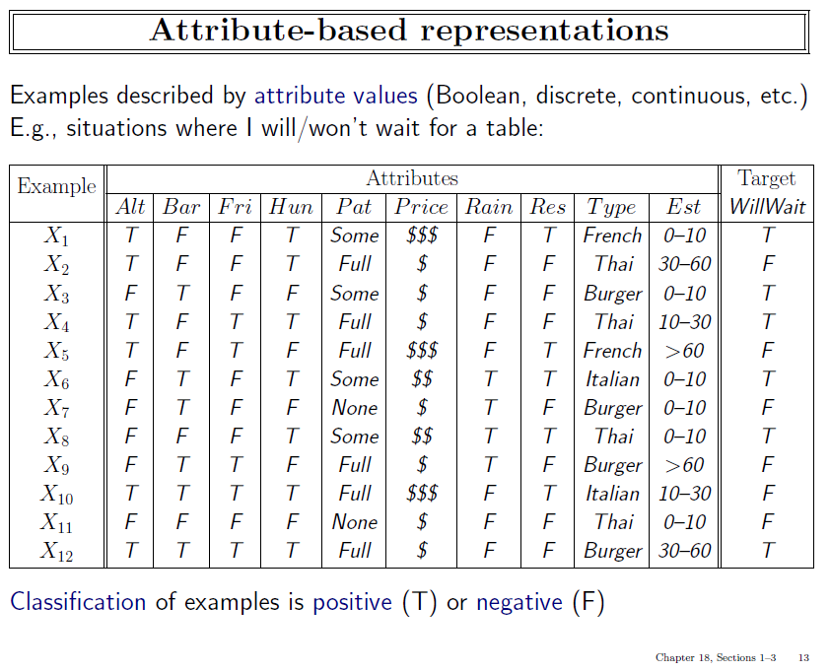
Sprendimų medžiai

Slide 15
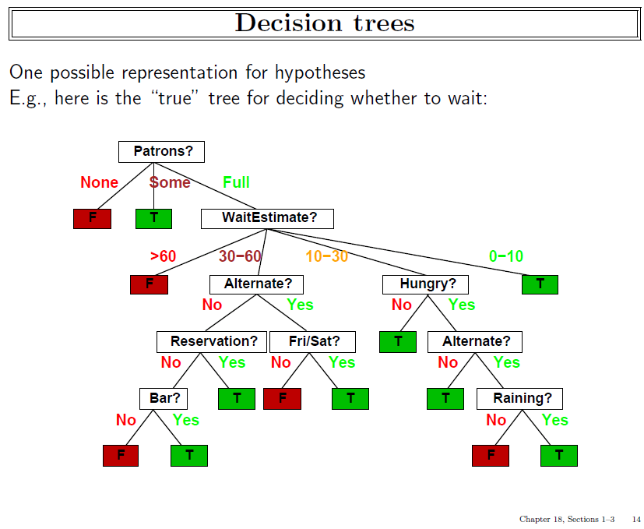

Slide 16
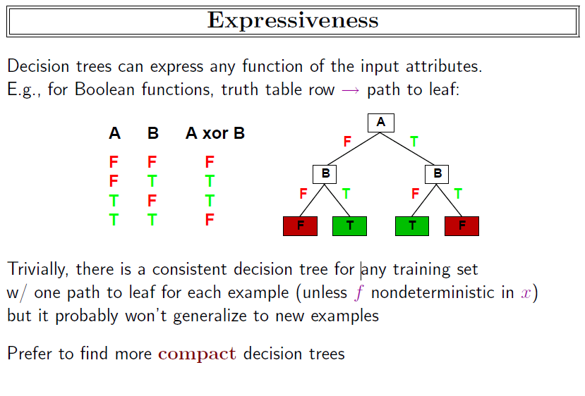

Slide 17
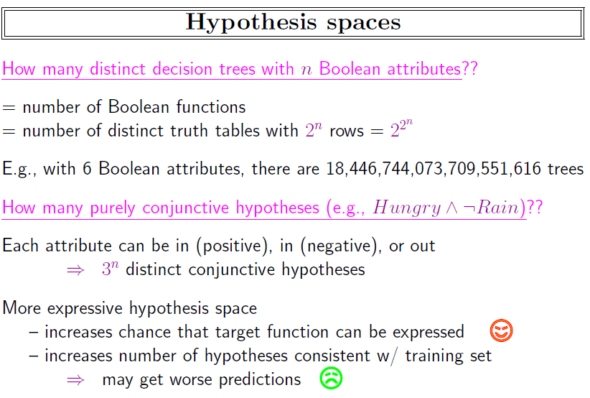

Slide 18
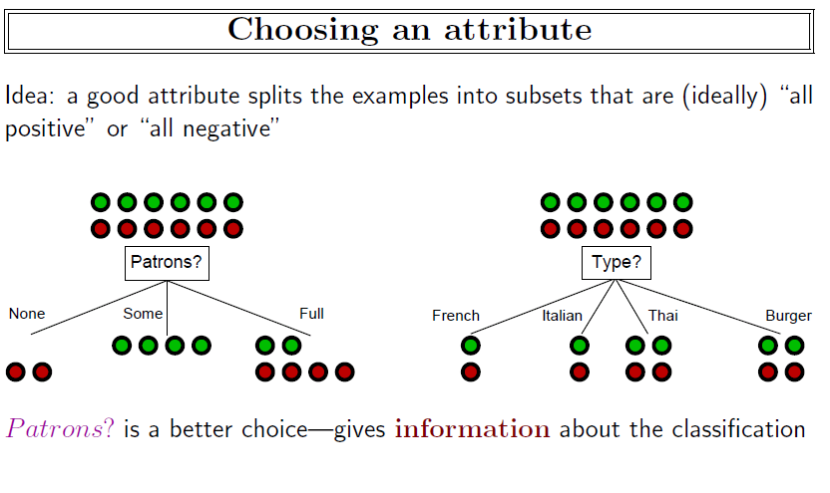

Slide 19
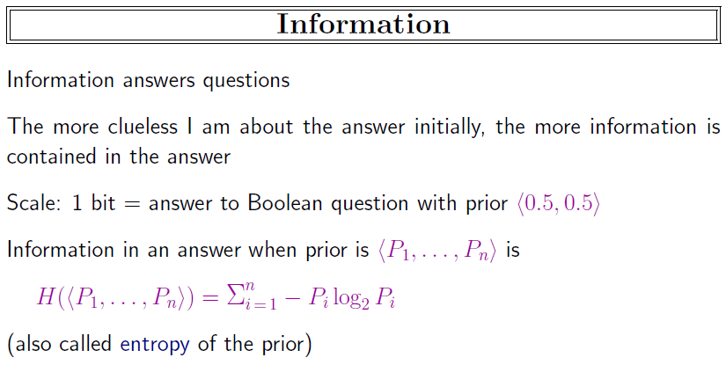

Slide 20
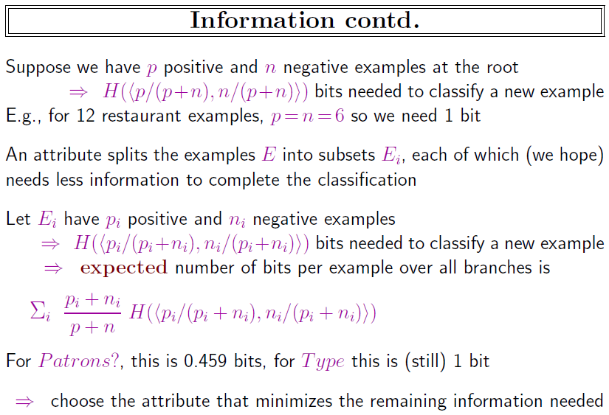

Slide 21
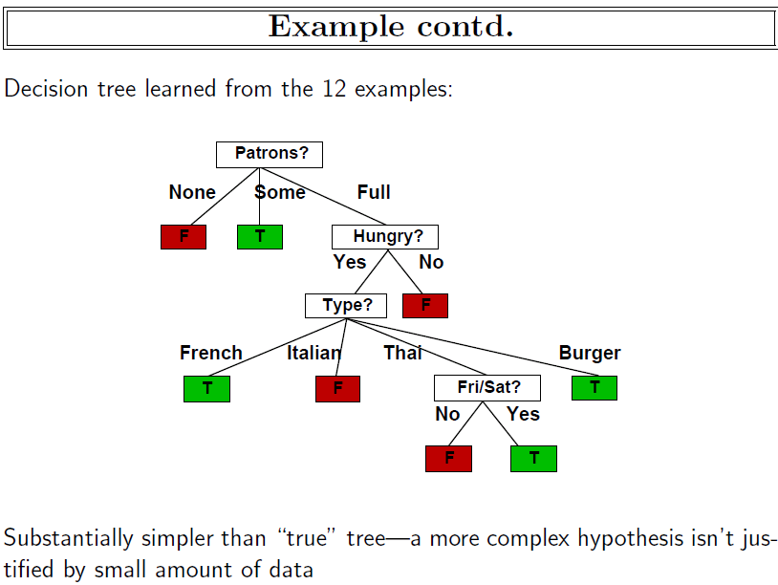

Slide 22
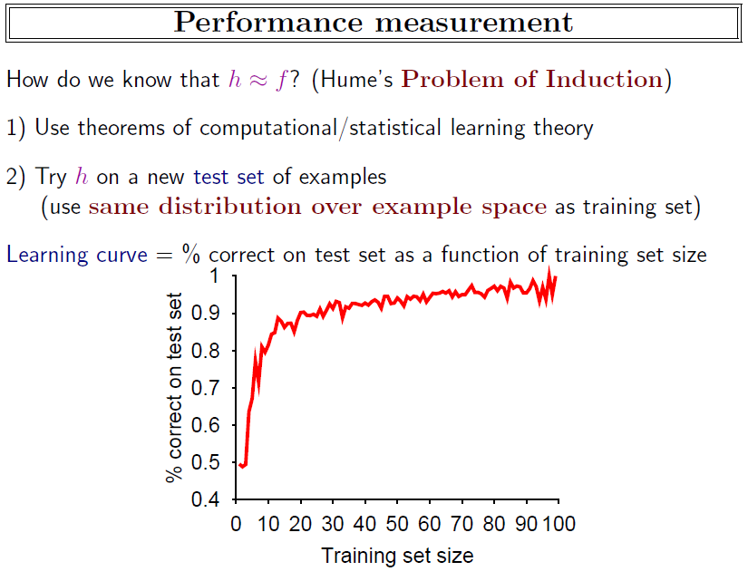

Slide 23
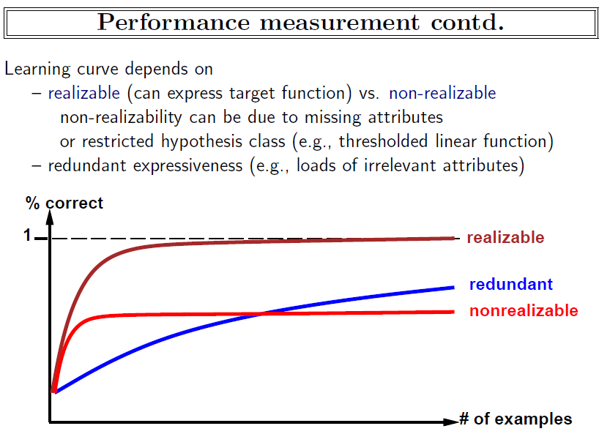

Slide 24


Sprendimų medžiai
ID3 algoritmas
Pagrindinis klausimas, kuris kyla nagrinėjant šį algoritmą: kaip parinkti atributus, pagal kuriuos klasifikuojama, ir kokia tvarka juos parinkti? Atsakymą galime rasti remdamiesi informacijos kiekio teorija. ID3 algoritmas pasirenka tą atributą, kuris yra informatyviausias. Pav.: jei v_{i} galimi atsakymai į klausimą (arba atributo galimos domeno reikšmės), o P – v_{i} tikimybės (arba atributo reikšmės santykinis dažnumas duomenų bazėje) tai atsakymo informatyvumas:

Slide 25
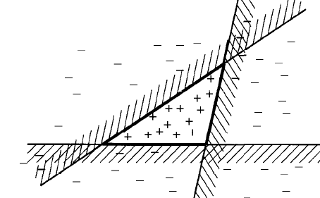
Mokymasis naudojant modelių ansamblius
Trys tiesiniai modeliai idealiai atskiria pozityvius pavyzdžius nuo negatyvių (kiekviena tiesė negatyviu pavyzdžiu laiko užtušuotą zoną). Klasifikavimo taisyklė: pavyzdįs pozityvus jei visi trys modeliai jį klasifikuoja kaip pozityvų.

Slide 26
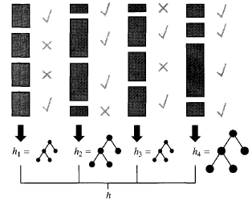
Mokymasis naudojant modelių ansamblius
Boosting metodas (AdaBoost): pirmiausia apmokome modelį ir sukuriame klasifikavimo hipotezę (apmokytą modelį) h₁ kai duomenų svoriai vienodi. Gerai klasifikuotų duomenų svoriai sumažinami, o blogai – padidinami ir mokoma iš naujo sukuriant modelį h₂ ir t.t. Kiekvienas naujas modelis turi savo svorio koeficientą balsuojant. Svorio koeficientas nusakomas pagal taip kaip gerai modelis dirba (klasifikuoja) duomenis. Visas modelis h tai balsuojantys modeliai h_{i} su savo svorio koeficientais.

Slide 27
Teoriniai Mokymosi aspektai

Slide 28
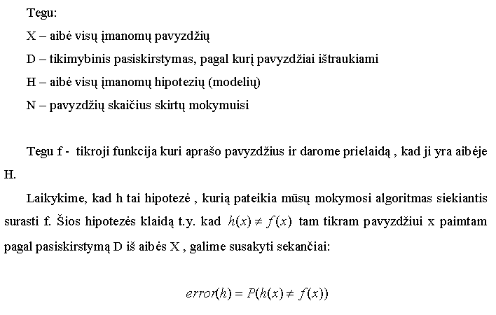

Slide 29
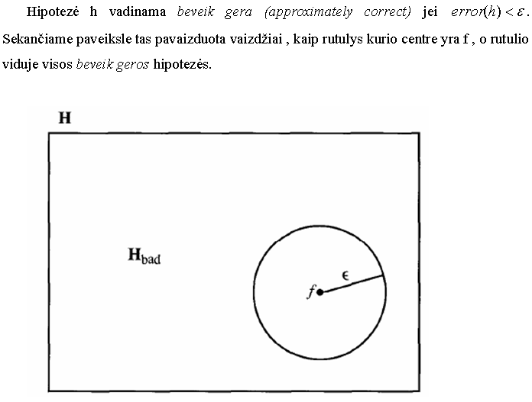

Slide 30
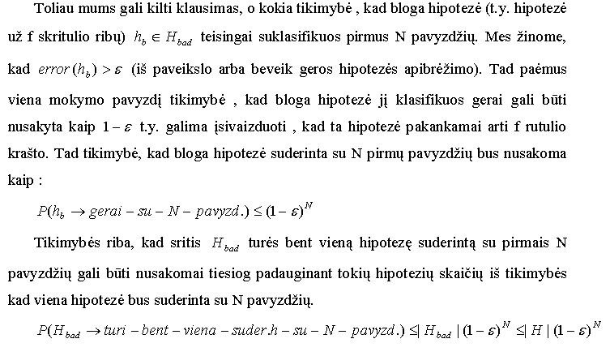

Slide 31
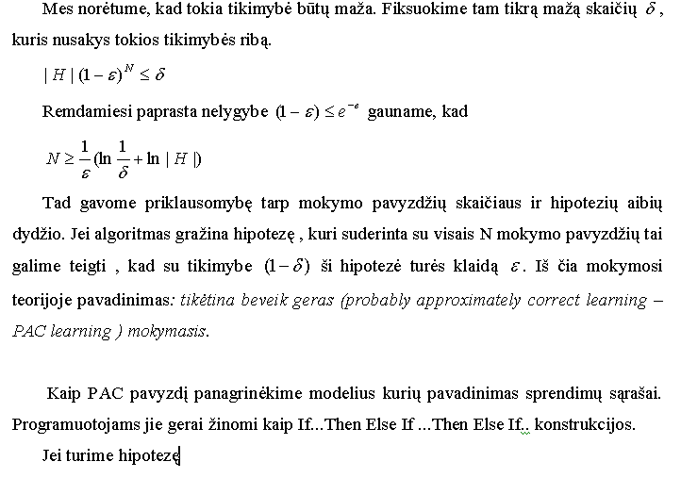

Slide 32
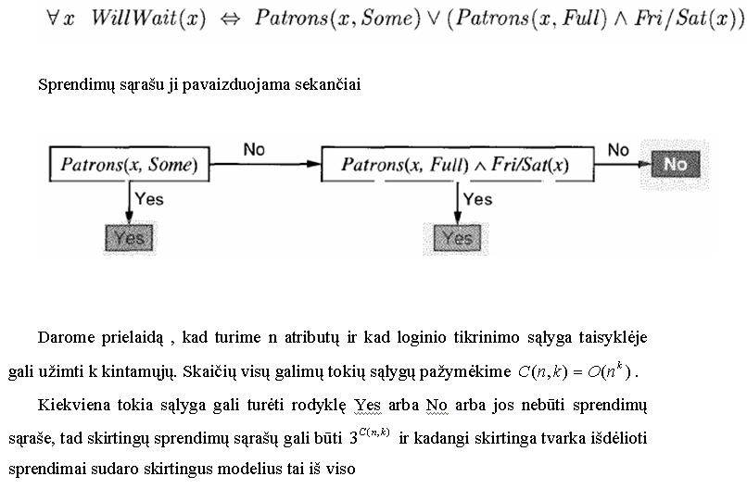

Slide 33
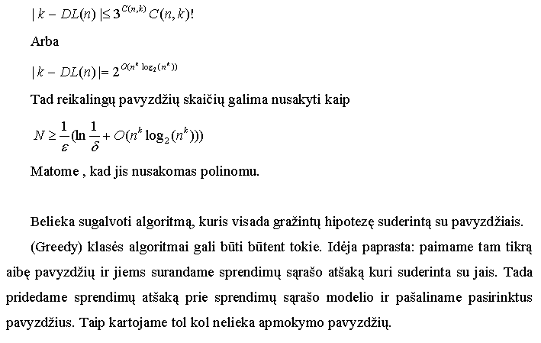

Slide 35
Žinių valdymas ir mokymasis
Nagrinėsime mokymosi procesus, kai tikrinamos hipotezės yra loginiai sakiniai.
Duomenys, kuriais remiamasi mokantis, taip pat bus loginiai sakiniai.
Tokio mokymosi nauda yra ta, kad nauji mokymosi pavyzdžiai, be sistemai iš išorės pateikiamų, gaunami dedukcinio išvedimo metodu.
Tokie pavyzdžiai taip pat gali būti taikomi mokymosi procese.

Slide 36
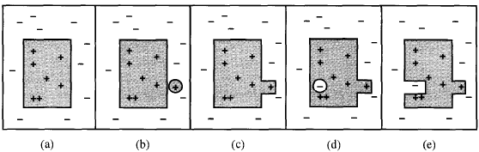
Geriausios hipotezės paieškos principas
a) Suderinta hipotezė b) II tipo klaida (false negative ) c) apibendrinta hipotezė d) I tipo klaida (false positive ) e) specializuota hipotezė

Slide 37
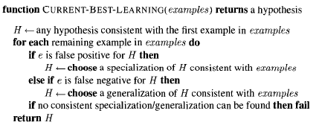
Geriausios hipotezės paieškos principas
Algoritmas problema: reikia pastoviai peržiūrinėti visus suderintus variantus nes galima spėti neteisingai ir tada, kai pasirodys prieštaraujantys stebėjimai, reikės iš naujo peržiūrėti kitus variantus.
Alternatyva analizuoti visas suderintas hipotezes kartu t.y. suvesti uždavinį į hipotezių erdvės paiešką

Slide 38

Hipotezių erdvės paieška
Pirminę hipotezę galime interpretuoti kaip suderintų hipotezių disjunkciją
Algoritmas : su naujais stebėjimais išmetame nesuderintas hipotezes.
RaktŽodž.: Logical Formulation of Learning, Least-commitment search, Version-Space-Learning

Slide 39
Hipotezių erdvės paieška
Pavyzdys: version-spaces.pdf
http://www.ccs.neu.edu/home/rjw/csg220/lectures/version-spaces.pdf

Slide 40
Hipotezių erdvės paieška
Problema: labai daug suderintų hipotezių.
Sprendimas : sekančioje skaidrėje.
Problemos su sprendimu dar sekančioje skaidrėje.

Slide 41
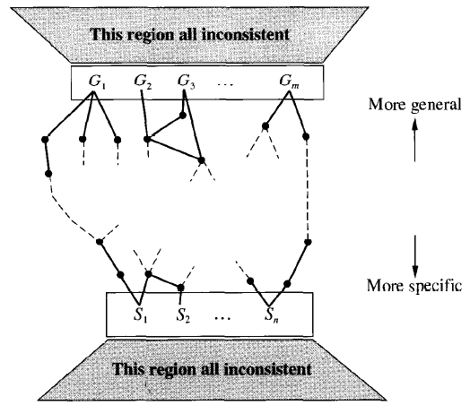
Hipotezių erdvės paieška
Dvi ribos:
Algoritmas : G poaibis toks, kad jame esančios hipotezės suderintos ir nėra labiau bendresnės ir suderintos hipotezės. S poaibis toks, kad jame esančios hipotezės suderintos ir nėra labiau specializuotos ir suderintos hipotezės

Slide 42
Hipotezių erdvės paieška
Problemos su sprendimu
Tai daugiau konceptualus (parodo loginį mokymosi modelį) nei praktinis metodas.
Triukšmo problema. Jei darome prielaidą , kad stebėjimai turi triukšmą tai algoritmas bendru atveju negražins teisingų hipotezių.

Slide 43
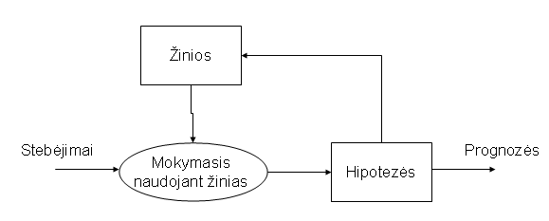
Žinių valdymas ir mokymasis
Bendra mokymosi schema panaudojant žinias paveiksle.

Slide 44
Mokymasis naudojant stebėjimus
Aprašymas -> visų pavyzdžių konjunkcija (AND)
Klasifikavimas -> visų pavyzdžių klasifikavimo konjunkcija
Trys pagrindinės schemos naudojamos mokymosi procese:
Mokymasis paaiškinant (hipotezės iš dedukcijos)
Mokymasis susiejusios informacijos pagrindu (hipotezės iš dedukcijos)
Indukcinis loginis programavimas (hipotezės iš indukcijos)

Slide 45
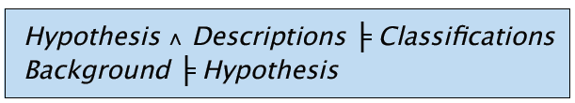
Mokymasis paaiškinant
(Explanation-based learning)
Pagrindinė schema:
Hipotezės ∧Aprašymas╞ Klasifikavimas
Žinios ╞ Hipotezės
Pagrindinė idėja: Mes galime įsiminti duomenų bazėje turimus šablonus. Tačiau jei turimus šablonus pakeisime taip, kad tam tikrus konkrečius objektus pakeisime į kintamuosius tai gausime žymiai efektyvesnę atmintį.
Tokių apibendrintų šablonų paieška ir yra šio metodo pagrindinė idėja.

Slide 46
Mokymasis paaiškinant
Žinios ╞ Hipotezės
Reiškia, kad hipotezes galima išvesti tiesiai iš turimos žinių bazės (tam duomenų nereikia).
Hipotezės ∧Aprašymas╞ Klasifikavimas
Reiškia, kad atsirenkame tas hipotezes, kurios leidžia paaiškinti stebėjimus t.y. Aprašymas ir Klasifikavimas

Slide 47


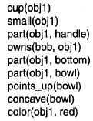
Mokymasis paaiškinant
Reikia rasti
Žinios
Duomenys

Slide 48
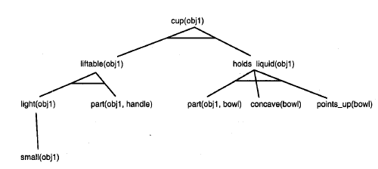
Mokymasis paaiškinant
Įrodome kad obj yra puodukas

Slide 49
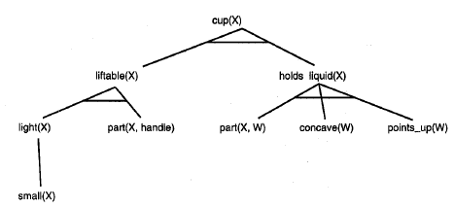
Mokymasis paaiškinant
Objektus pakeičiame kintamaisiais
Gauname

Slide 50
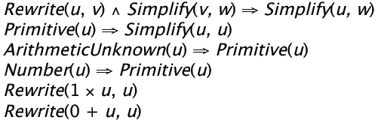
Mokymasis paaiškinant
Kitas pavyzdys iš algebros
Reikia suprastinti 1 × (0 + X). Skaitome kad pradžioje įrodome konkrečiam kintamajam X. Apibendriname X pakeisdami į z , kuris savo ruoštu reiškia bet kokį kintamąjį.
Žinios

Slide 51
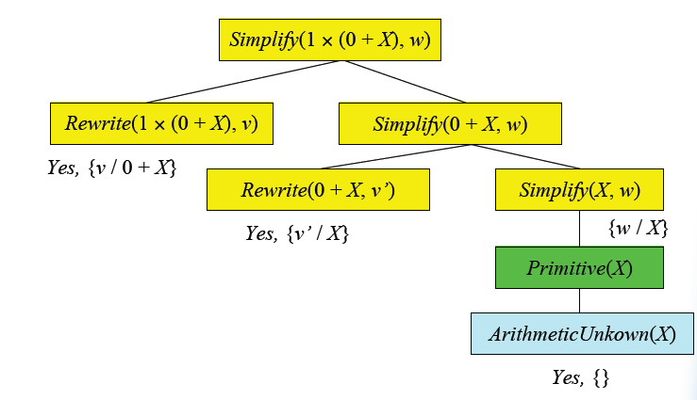
Mokymasis paaiškinant
Kitas pavyzdys iš algebros
Reikia suprastinti 1 × (0 + X). Sekantis medis tai įrodo.

Slide 52
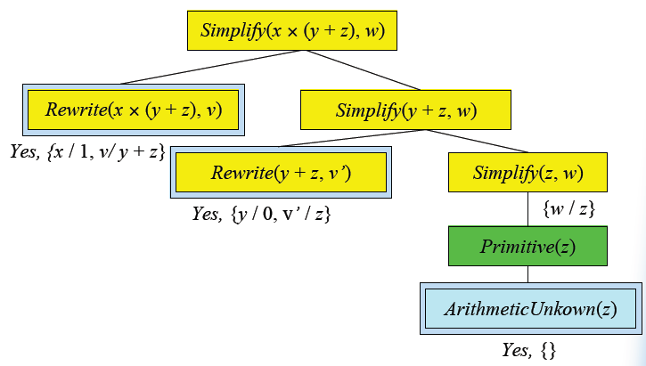

Mokymasis paaiškinant
Apibendrinimas
Gauname labiau apibendrintas taisykles

Slide 53
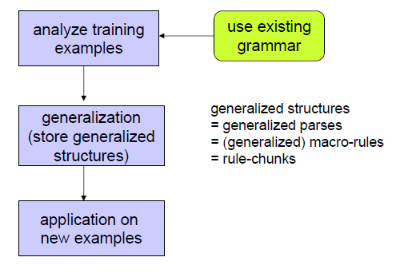
Mokymasis paaiškinant
Iš natūralios kalbos analizės uždavinių

Slide 54
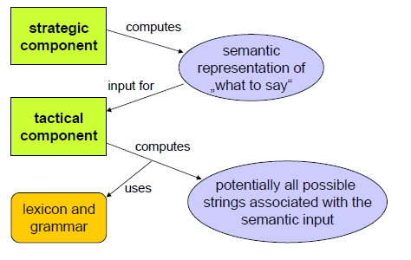
Mokymasis paaiškinant
Iš natūralios kalbos analizės uždavinių
Natūralios kalbos generavimas

Slide 55
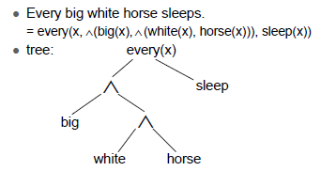
Mokymasis paaiškinant
Natūralios kalbos generavimas. Semantika.

Slide 56
Mokymasis paaiškinant
Natūralios kalbos generavimas. Semantika.

Slide 57
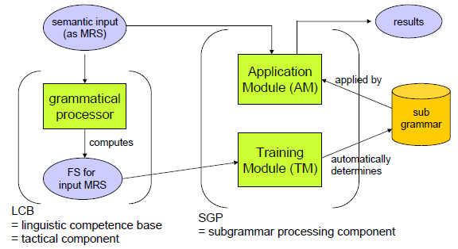
Mokymasis paaiškinant
Natūralios kalbos generavimas. Metodo architektūra

Slide 58

Mokymasis susiejusios informacijos pagrindu
(Relevance-based learning)
Pagrindinė schema:
Hipotezės ∧Aprašymas╞ Klasifikavimas
Žinios ∧ Aprašymas ∧ Klasifikavimas ╞ Hipotezės
Arba kompaktiškesne forma
(Literal translation: “If x and y have the same nationality n and x speaks language l, then y
also speaks it.”) It is not difficult to show that, from this sentence and the observation that
Mūsų stebėjimai
the following conclusion is entailed
Iš to logiškai seka

Slide 59
Indukcinis loginis programavimas
(Inductive logic programming)
Pagrindinė schema:
Žinios ∧ Aprašymas ∧ Hipotezės ╞ Klasifikavimas
Arba kitas, alternatyvus užrašymas:
positive examples + negative examples + background knowledge ⇒ hypothesis.

Slide 60
Indukcinis loginis programavimas
Aprašymas -> visų pavyzdžių konjunkcija
Klasifikavimas -> visų pavyzdžių klasifikavimo konjunkcija
:
Žinios ∧ Hipotezės ∧Aprašymas╞ Klasifikavimas

Slide 61
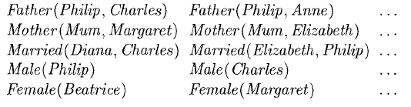
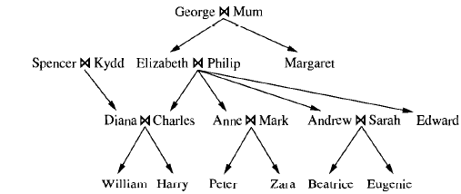
Indukcinis loginis programavimas
ILP pavyzdžio stebėjimai (duomenys) - giminystės medis

Slide 62
Indukcinis loginis programavimas
ILP pavyzdžio klasifikavimai
Iš viso 20*20=400 pavyzdžių

Slide 63
Indukcinis loginis programavimas
ILP pavyzdžio tikslas
Kur mokymosi metu surastas naujas predikatas:

Slide 64
Indukcinis loginis programavimas FOIL
ILP tikslas
Teigiami pavyzdžiai
Neigiami pavyzdžiai

Slide 65


Indukcinis loginis programavimas FOIL
Pirmas žingsnis
Teigiami pavyzdžiai visi teisingai, neigiami visi neteisingai
Tad reikia specializuoti šią pirmą hipotezę
Toliau papildome kairę pusę naujais nariais
Trečias geriausias, tad jį papildome toliau.
Ir gauname tai ko ieškojome

Slide 66
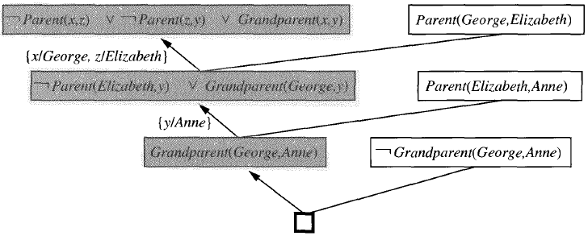
Indukcinis loginis programavimas. Rezoliucijos inversija
Pirmas žingsnis – pasirenkame konkretų pozityvų klasifikavimą, pav.
Ir tada mėginame taikyti rezoliucijos inversiją.

Slide 67
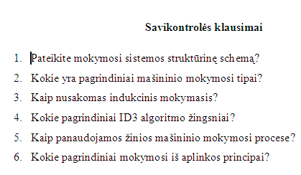

Slide 68
SPRENDIMŲ PRIĖMIMAS
SPRENDIMŲ PRIĖMIMAS

Slide 69
SPRENDIMŲ PRIĖMIMAS
Iki šio nagrinėti algoritmai rėmėsi tuo, kad nagrinėjamame pasaulyje egzistuoja vieningas supratimas apie tai kas naudinga projektuojamai sistemai (agentui).
Tačiau nagrinėdami įvairias socialines sistemas mes galime stebėti, kad tai kas priimtina vienam asmeniui (agentui) gali būti nepriimtina kitam.
Tad be paieškos algoritmų, žinių vaizdavimo kalbos bei tikimybių teorijos reikia teorijos, kuri apimtų ir naudingumo sąvoką. Sprendimų priėmimo teorija kaip tik tam ir skirta.

Slide 70

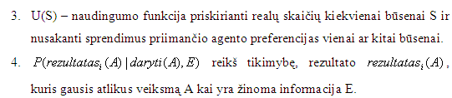
SPRENDIMŲ PRIĖMIMAS
.

Slide 71
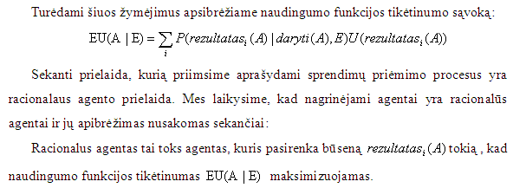
SPRENDIMŲ PRIĖMIMAS
.

Slide 72
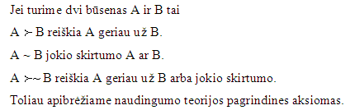
Sprendimų teorijos pagrindinės sąvokos
.

Slide 73
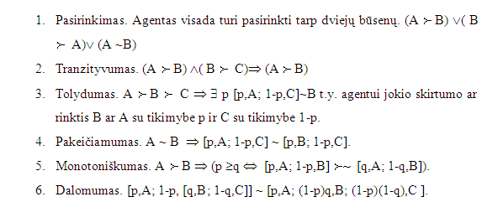
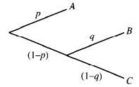
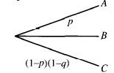
Sprendimų teorijos pagrindinės sąvokos
.

Slide 74
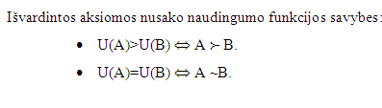

Sprendimų teorijos pagrindinės sąvokos
.

Slide 75
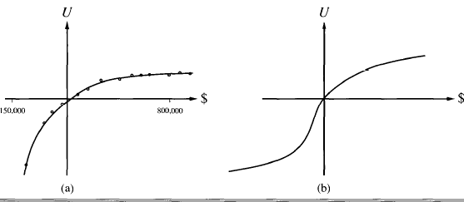
Pinigų naudingumo funkcijos pavyzdys
.
a) tipinio žaidimo b) per visą pinigų skalę

Slide 76
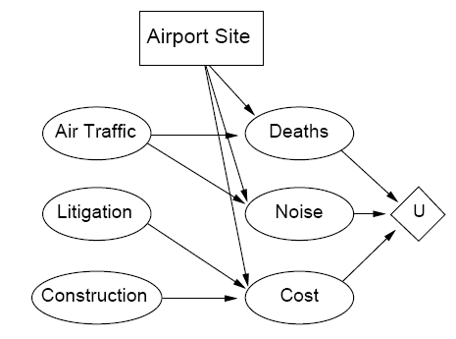
Sprendimų teorijos pagrindinės sąvokos
.
Sprendimų tinklo pavyzdys. Sprendimų tinklas – tai patogi notacija vaizduojant sprendimų priėmimo procesus. Sprendimų tinklus galima traktuoti kaip Bajeso tinklo praplėtimą veiksmų bei naudingumo funkcijos sąvokomis.

Slide 77
Informacija ir sprendimų teorija. Pavyzdys
Iki šiol laikėme, kad visa turima informacija pateikiama sistemai be jokių papildomų sąnaudų.
Tačiau dažnai realaus gyvenimo uždaviniuose kyla dilema: kiek apsimoka sumokėti už papildomą informaciją, kuri padėtų mums priimti sprendimą. Informacijos vertės teorija mėgina atsakyti į šį klausimą.

Slide 78

Informacija ir sprendimų teorija. Pavyzdys
Yra n loterijos dėžių. Tik viena turi C eurų. Dėžės kaina C/n. Kiek sumokėtumėte už atsakymą i klausimą ar 3 dėžė turi pinigų?
1/n – tikimybė , kad 3 dėžė turi pinigų. Jei taip: jūsų pelnas C-C/n=(n-1)C/n.
(n-1)/n – tikimybė , kad 3 dėžė neturi pinigų. Pasirinkdami kitas dėžes su tikimybe 1/(n-1) rasite pinigus. Galimas pelnas C/(n-1)-C/n=C/(n(n-1)).
Visos informacijos duodamas pelnas:
Klausimas: pasirinkite loteriją ir patikrinkite vieno bilieto informacijos kainą.

Slide 79


Informacija ir sprendimų teorija
Neformaliai naujos informacijos vertė nusakoma nauda, kurią mes gauname pasinaudoję šia informacija. Tad iš to galime sukurti formalią matematinę gaunamos informacijos išraišką.
Jei padarysime prielaidą, kad agentas einamuoju laiko momentu žino informaciją (faktus) E, tai geriausias sprendimas – (veiksmas) α, kurį jis gali padaryti ir kuris nusakomas kaip ir anksčiau – naudingumo funkcijos tikėtinumo maksimizavimu:
Nauja informacija
, kurią mes galime gauti, nusakys optimalų sprendimą

Slide 80
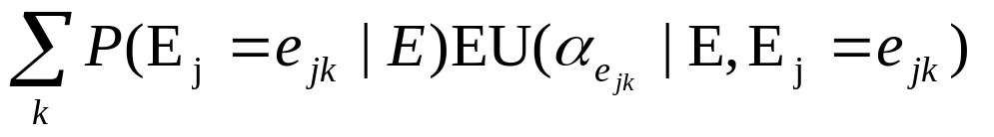

Informacija ir sprendimų teorija
Kadangi E_{j} yra atsitiktinis dydis, galintis įgauti skirtingas reikšmes, tai naujos informacijos tikėtina vertė:
Tad pridėtinė vertė, gauta iš naujos informacijos, bus nusakoma šių dviejų (naujos ir senos) informacijų naudingumo verčių skirtumu:
Šis dydis dažnai vadinamas idealios informacijos verte.

Slide 81

Sprendimų teorija įvykių sekoms
.
Paprastas roboto pasaulis. Roboto tikslas šiame pasaulyje – pasiekti langelį su +1 naudos sau verte. Langelis su -1 verte reiškia, kad robotas patiria nuostolių. Vieno žingsnio kaina šiame pavyzdyje bus 0,04. Atsitiktinumo veiksnys šiame pasaulyje nusakomas roboto judėjimo kryptimi. Robotas nori judėti tiesiai ir pajuda tiesiai su 80% tikimybe, į kairę – su 10% tikimybe, į dešinę – irgi su 10% tikimybe.

Slide 82



Sprendimų teorija įvykių sekoms
Sprendimai tokiame roboto pasaulyje gali būti aprašyti kaip Markovo grandinės sprendimų procesai, kurių formalus apibrėžimas yra toks:
pirminė būsena
būsenų perėjimo modelis ;
paskatinimo funkcija R(s).
Roboto sprendimų politikos tikslas – parinkti optimalų veiksmų planą, kuris savo ruožtu nusakomas kaip veiksmų planas, turintis maksimalią naudos tikėtinumo reikšmę. Yra įvairių būdų naudingumo funkcijai aprašyti, bet mes šiame skyrelyje ją aprašysime kaip daugelio veiksmų parametrinę naudingumo funkciją, kur kiekvienas parametras nusakomas tam tikra būsena, t. y .

Slide 83

Sprendimų teorija įvykių sekoms
.

Slide 84

Sprendimų teorija įvykių sekoms
.

Slide 85


Sprendimų teorija įvykių sekoms
.

Slide 86

Sprendimų teorija įvykių sekoms
.
Optimalūs roboto sprendimai

Slide 87






Sprendimų teorija įvykių sekoms

Slide 88

Sprendimų teorija įvykių sekoms
.
Bendra sprendimų agento projektavimo schema

Slide 89

Sprendimų teorija įvykių sekoms
.
Dinaminio sprendimų tinklo paieškos medis

Slide 90
Sprendimai keleto agentų aplinkoje
Anksčiau nagrinėti nedeterministiniai sprendimų teorijos uždaviniai buvo sąlygoti aplinkos veiksnių, t. y. aplinka lėmė jų nedeterministinę prigimtį.
Tačiau sprendimų aplinkos neapibrėžtumą gali nulemti ir lygiagrečiai veikiantys agentai, kurių tikslai gali sukelti jų tarpusavio konkurenciją.
Tokių uždavinių struktūrą bei galimas pasirinkimo strategijas nagrinėja žaidimų teorija.
Pagrindiniai žaidimų teorijos elementai yra tokie:
  žaidėjai, arba agentai, darantys sprendimus;
  veiksmai, kuriuos gali atlikti žaidėjai;
  naudingumo matrica, nusakanti, kokią naudą gauna kiekvienas žaidėjas esant tam tikrai kitų žaidėjų atliktų veiksmų kombinacijai;
  strategijos, nusakančios galimus žaidėjų veiksmus. Strategija gali būti deterministinė arba tikimybinė;
  žaidėjo sprendimas yra racionali strategija, kuria remdamasis žaidėjas tikisi pasiekti tam tikrą rezultatą.

Slide 91
Mokymasis iš aplinkos
Įsivaizduokime sistemą-agentą, kuris gauna informaciją iš aplinkos kiekvieną kartą, kai atlieka vieną ar kelis veiksmus. Taip pat sistema nežino visos supančios aplinkos informacijos, taigi negali optimaliai suplanuoti visų žingsnių iš anksto.
Aplinkoje nėra mokytojo, kuris pasakytų, kuris žingsnis geras, o kuris ne. Kaip ir anksčiau sistema turi pasiekti užsibrėžtą tikslą optimaliu arba beveik optimaliu būdu.
Būtent taip suformuluotas uždavinys ir nusako mokymosi iš aplinkos algoritmus.

Slide 92



Mokymasis iš aplinkos
Pasyvus mokymasis reiškia, kad jei turime būseną s tai sistema visada vykdys veiksmą
Sistemos mokymosi tikslas išsiaiškinti kiekvienos būsenos naudingumo funkciją
Pereidama nuo vieno langelio prie kito sistema patiria tam tikrus nuostolius R(s).
Mūsų nagrinėjamo pasaulio atveju jos yra dvi su nuostolių / apdovanojimo funkcijos verte lygia -1 ir +1 atitinkamai

Slide 93
Mokymasis iš aplinkos

Slide 94

Mokymasis iš aplinkos
Vienas iš būdų įvertinti naudingumo funkciją, būtų pastovus mėginimas mėginti pasiekti tikslą ir pastovus pakeitimas jau paskaičiuotų naudingumo funkcijos verčių naujomis. Tačiau toks būdas neišnaudotų to fakto, kad būsenų naudingumo funkcijos vertės yra priklausomos nuo greta esančių būsenų naudingumo funkcijos verčių. Tad kitas būdas būtų pasinaudoti sekančiu Belmano sąryšiu:

Slide 95

Mokymasis iš aplinkos
Aktyvaus mokymosi atveju sistema neturi fiksuoto veiksmų plano. Kiekvienoje būsenoje sistema turi priimti sprendimą dėl galimo veiksmo. Tokiu atveju Belmano naudingumo funkcijos formulė perrašoma sekančiai:

Slide 96


Mokymasis iš aplinkos
Dar vienas būdas projektuoti sistemas, kurios mokosi tyrinėdamos aplinką yra taip vadinamas Q-mokymasis. Jo esmę sudaro tai, kad apibrėžiama funkcija Q(a,s), kuri įvertina veiksmo a vertę būsenoje s. Naudingumo ir Q funkcijų sąryšis nusakomas sekančiai:
Kai būsenų skaičius „didelis“ dažnai tikslus naudingumo ar Q funkcijų verčių įvertinimas neįmanomas
Tokiu atveju galime mėginti surasti apytikrę funkcijos U arba Q vertę. Pavyzdžiui 4*3 pasaulyje tokia funkcija galėtų atrodyti sekančiai:
kur x ir y yra agento koordinatės

Slide 97


Sprendimai keleto agentų aplinkoje

Slide 98

SPRENDIMŲ PRIĖMIMAS

Slide 100
Neuroniniai tinklai
Neuroniniai tinklai

Slide 101

Neuronai
.
Biologinė neuronų sistemą.

Slide 102

Neuronai
.
Neuroninė ląstelė kaip biologinė sistemą

Slide 103
Neuronai
Na+
.
Membrana
~70mV
Protoplazma
K⁺
Neurono ląstelės abstrakti schema
Kaip matyti iš paveikslo, neurono viduje yra K+ jonai, išorinėje membranos pusėje – Na+ jonai. Neaktyvuotos būsenos protoplazma yra neigiamo krūvio lyginant su skysčiu membranos išorėje.
Neurono aktyvumo metu dendritai pasyviai perduoda signalą tiesiai somai jo nesustiprindami. Soma atlieka tam tikrą agregavimo ir netiesinio transformavimo funkciją ir vėliau per aksoną impulsų pavidalu perduoda agreguotą signalą kitoms nervų ar kitų kūno dalių ląstelėms (matematiniame modelyje agregavimas – tai tiesiog įėjimo signalų sumavimas)

Slide 104

Neuronai
.
Neronas kaip tam tikras informacijos procesorius.
Paveiksle modeliuojama sistema inžinerijoje dar vadinama daugelio įėjimų / vieno išėjimo (DĮVI) (angl. a multiple-input/single-output (MISO)) sistema. Ją sudaro keturi pagrindiniai komponentai:
  dendritai
  sinapsės
  soma
  aksonas

Slide 105

Neuronai
.
Matematinis neurono kaip sistemos modelis.

Slide 106

Neuroninis loginio elemento modelis
.

Slide 107



Neuroninis loginio elemento modelis
.

Slide 108

Neuroninis loginio elemento modelis
.
Modelis slenksčio logikai kai koeficientai realūs skaičiai.

Slide 109



Neuroninis loginio elemento modelis
.
Situacija kai tiesė atskiria loginius kintamuosius

Slide 110

Kelių neuronų tinklai
.
Neuroninis tinklas realizuojantis XOR funkciją

Slide 111
Neurono svorio koeficientai
Sekantis uždavinys, kurį mes turime išspręsti yra kaip adaptuoti neurono svorio koeficientus, kad jis realizuotų užduotą loginę slenksčio funkciją.
Tiesinis programavimo metodas galėtų būti naudojamas šiam uždaviniui išspręsti. Tokiu atveju reikia pakankamai turėti kompiuterio atminties, kad išspręsti didelės dimensijos uždavinius tiesinio programavimo metodu.
Kitas svarstytinas būdas yra įsivaizduoti, kad mes turime nedaug atminties ir, kad galime patalpinti į kompiuterio atmintį tik vieną loginės slenksčio funkcijos vertę bei visus funkcijos parametrus su kuriais ta vertė gaunama.
Toks būdas nuosekliai tikrintų funkcijos reikšmes vieną po kitos ir adaptuodamas neuronų svorio koeficientus mokytų neuronų tinklą aproksimuoti loginę slenksčio funkciją.

Slide 112

Neurono svorio koeficientai
.
Neurono mokymosi procesas

Slide 113

Neurono svorio koeficientai
.
Perceptrono mokymas

Slide 114

Neurono svorio koeficientai
.
Neurono atsakymo klaida nuo mokymosi
konstantos dydžio

Slide 115

Adaptyvus tiesinis elementas
.
Adaptyvus tiesinis elementas

Slide 116


Gradiento metodas
.
Tangento funkcija

Slide 117


Gradiento metodas
.

Slide 118

Trijų neuronų tinklas
.
Trijų neuronų tinklas

Slide 119

Trijų neuronų tinklas
.

Slide 120

Dviejų sluoksnių neuroninis tinklas
.

Slide 121

Daugelio sluoksnių neuroninis tinklas
.

Slide 122
Tinklo sudėtingumas
Nors atbulinės eigos algoritmas ir universalus, kurio konvergavimas įrodomas matematiškai, tai dar nereiškia, kad jis neturi sunkumų taikant jį mašininio mokymo uždaviniuose.
Koeficientų keitimo parametras, neuronų topologija bei jų skaičius, mokymo duomenų dydis bei pateikimas, pirminis parametrų nustatymas tai pagrindinės problemos, kurias reikia spręsti kiekvienam konkrečiam uždaviniui.

Slide 123

Tinklo sudėtingumas
.
Neuronų tinklo topologijos parinkimas.
XOR funkcijos realizavimo pavyzdys

Slide 124

Tinklo sudėtingumas
.
Neuronų pridėjimas palaipsniui mokantis ir
tikrinant klaidos paviršių

Slide 125


Tinklo sudėtingumas
.
Palaipsniui ištrinami ir pridedami neuronai

Slide 126

Tinklo sudėtingumas
Lokalaus minimumo problema

Slide 127

Radialinių bazinių funkcijų tinklai
.

Slide 128


Radialinių bazinių funkcijų tinklai
.
Gauso radialinė funkcija

Slide 129

Save organizuojantys tinklai
.
x
Padavus duomenų vektorių x_{i} visada
aktyvuosis vienas neuronas pav. m_{i}
SOM neuroninis tinklas

Slide 130




Save organizuojantys tinklai
.

Slide 131


Save organizuojantys tinklai
.
Funkcijos
interpretacija

Slide 132

Save organizuojantys tinklai
.
Eksperimentas rodantis neuronų išsidėstymo topologiją

Slide 133

Save organizuojantys tinklai
.
Eksperimentas rodantis konvergavimą

Slide 134

Save organizuojantys tinklai
.
Eksperimentas rodantis konvergavimą

Slide 135


Save organizuojantys tinklai
.

Slide 136


Save organizuojantys tinklai
SOT krašto efektas
.

Slide 137

Save organizuojantys tinklai
.
Informacinės sistemos modeliavimo procesas

Slide 138

Dinaminiai tinklai
.

Slide 139

Dinaminiai tinklai
.
Dinaminio neurono modelis

Slide 140

Dinaminiai tinklai
.
Dinaminio neurono modelis. D2

Slide 141

Dinaminiai tinklai
.
Dinaminį neuroną atitinkančios elektroninės grandinės

Slide 142

Bolcmano mašina
.

Slide 143

Bolcmano mašina
.
Įvedimo / išvedimo Bolcmano tinklas

Slide 144

Savikontrolės klausimai

Slide 146
Evoliuciniai skaičiavimai
Evoliuciniai skaičiavimai

Slide 147
Evoliuciniai skaičiavimai
Kai kalbame apie evoliucinius skaičiavimus paprastai turime omenį įvairius uždavinio optimizavimo metodus.
Uždavinys susideda iš tam tikrų proceso parametrų pagal kuriuos procesas pateikia tam tikrą rezultatą.
Pavyzdžiui miesto šviesoforų valdymo uždavinys. Parametrai būtų šviesoforų įjungimo ir išjungimo laikai. Siekiamas rezultatas minimalūs transporto kamščiai.

Slide 148

Evoliuciniai skaičiavimai

Slide 149
Evoliuciniai skaičiavimai
Klaidų ir bandymų metodas. Parametrai keičiami mažai ką žinant apie patį procesą.
Pavyzdžiui namuose jūs sukinėjate anteną norėdami gauti geriausią vaizdo kokybę.
Priešpastatymas šiam metodui tai matematinis proceso aprašymas ir tolimesnis optimizavimas vyksta atliekant matematinius veiksmus ieškant matematinės išraiškos optimaliam sprendimui.

Slide 150
Evoliuciniai skaičiavimai
Dinaminis ir statinis optimizavimas.
Dinaminis optimizavimas reiškia, kad optimizavimo funkcijos ir kriterijai priklauso nuo laiko.
Statinis priešingai – optimizavimo rezultatas nepriklauso nuo laiko t.y. optimizavimo rezultatas visada bus tas pats.

Slide 151
Evoliuciniai skaičiavimai
Optimizavimas gali būti apibūdinamas pagal tai kokius kintamuosius ir parametrus naudojate t.y. diskrečius o tolydžius.
Diskretus optimizavimas dar vadinamas kombinatoriniu optimizavimu nes sprendimas randasi tarp baigtinės aibės galimų sprendimų.
Kitas požiūris į optimizavimą nusakomas ar nuostolių funkcijai ir kintamiesiems yra kažkokie ribojimai ar nėra.

Slide 152

Evoliuciniai skaičiavimai
Paskutinis optimizavimo klasifikavimas yra ar algoritmai mėgina sprendimą spėti ar naudoja tam tikrus analitinius metodus ieškodami optimalaus sprendimo.
Problema gerai matosi iš sekančio pavyzdžio. Tegu mūsų tikslas surasti sekančios funkcijos minimumo tašką:

Slide 153

Evoliuciniai skaičiavimai
Lokalaus ekstremumo pavyzdys

Slide 154
Evoliuciniai skaičiavimai
Skruzdėlių kolonijos metodas
Skruzdėlių metodo esmė nusakoma stebint skruzdėlių kolonijos veiklą. Skruzdėlę atradus maistą pažymi savo kelią tam tikru fermentu. Kitos skruzdėlės pastebėjusios fermentu pažymėtą kelia eina link maisto ir savo ruožtu pažymi tą kelią fermentu. Kuo daugiau skruzdėlių pereina tuo keliu tuo stipriau kelias pažymimas.

Slide 155
Evoliuciniai skaičiavimai
Skruzdėlių kolonijos metodas
Jei dvi skruzdėles surado du kelius prie to paties maisto tai labiau tikėtina, kad trumpesnis kelias bus pasirinktas nes juo daugiau skruzdėlių suvaikščios. Būtent tokiu principu skruzdėlynas išsprendžia optimizavimo uždavinį: surasti trumpiausią kelia prie maisto.

Slide 156
Evoliuciniai skaičiavimai
Skruzdėlių kolonijos metodas
Praktikoje pirmą kartą skruzdėlių metodas buvo išmėgintas sprendžiant keliaujančio prekybininko uždavinį. Pirmi rezultatai buvo nepatenkinami, per daug greitai atsirasdavo kelias pažymėtas skruzdėlių fermentais. Vienas iš sprendimų kuris buvo pasiūlytas tai leisti fermentui išgaruoti.

Slide 157



Evoliuciniai skaičiavimai
Skruzdėlių kolonijos metodas
30 miestų keliaujančio prekybininko sprendimas naudojant skruzdėlių metodą

Slide 158
Evoliuciniai skaičiavimai Genetiniai algoritmai
Genetiniai algoritmai (GA) tai paieškos algoritmai siekiant surasti apytikrį sprendimą optimizavimo ar paieškos uždaviniuose.
Daugelis idėjų, kurias galime rasti genetinių algoritmų teorijoje turi savo paraleles evoliucijos bei genetikos teorijose.

Slide 159
Evoliuciniai skaičiavimai Genetiniai algoritmai. Kodavimas bei optimizavimas
Tokie uždaviniai, kaip pelno maksimizavimas ar išlaidų minimizavimas turi daug kintamųjų kuriuos mes turime tikrinti ieškant optimalaus sprendimo. Visas tokias problemas galime apibendrinti kaip funkcijos maksimumo suradimą.

Slide 160
Evoliuciniai skaičiavimai Genetiniai algoritmai. Kodavimas bei optimizavimas
Pirma prielaida, kuria paprastai padarome tai kintamųjų užkodavimas binariniu pavidalu. Pavyzdžiui, turėdami 10 bitų simbolių eilutę mes galime užkoduoti iki 1024 kintamojo reikšmių.
Gali kilti klausimas, o kokioms problemoms tinka genetiniai algoritmai. Jei mes galime užkoduoti galimus sprendimus su pavyzdžiui 40 bitų simboline eilute. Aišku tokiu atveju greičiau nebus didesnių problemų su dabartine skaičiavimo technika.

Slide 161

Evoliuciniai skaičiavimai Genetiniai algoritmai. Kodavimas bei optimizavimas
Iš kitos pusės jei mes užkoduotume savo uždavinį naudodami 400 bitų simboline eilute. Tokiu atveju gautume, kad reikia patikrinti galimų sprendimų. Kai kurių analitikų vertinimu tai prilygsta apytikriai galimų šachmatų partijų skaičiui. Dažnai norint apibūdinti tokias būsenų erdves sakoma, kad jei kiekvienas visatos atomas skaičiuotų kaip dabartinis superkompiuteris, tai nuo visatos atsiradimo pradžios būtų patikrina tik nedidelė dalis galimų variantų. Būtent tokiems uždaviniams ir pritaikyti evoliucinio skaičiavimo metodai, tame tarpe ir genetiniai algoritmai.

Slide 162

Evoliuciniai skaičiavimai Genetiniai algoritmai.

Slide 163

Evoliuciniai skaičiavimai Genetiniai algoritmai. Kodavimas bei optimizavimas

Slide 164

Evoliuciniai skaičiavimai Genetiniai algoritmai. Kodavimas bei optimizavimas

Slide 165

Evoliuciniai skaičiavimai Genetiniai algoritmai. Kodavimas bei optimizavimas
Genetinio algoritmo veikimo pavyzdys

Slide 166
Evoliuciniai skaičiavimai. Genetinis programavimas
Genetinis programavimas (GP) panašiai kaip genetiniai algoritmai naudoja evoliucinius ir stochastinius principus siekiant rasti optimalų sprendimą iškeltai problemai.
Pagrindinis GP tikslas yra naudojant genetinius algoritmus sukurti naujas programas, kurios išspręstų iškeltą uždavinį.

Slide 167

Evoliuciniai skaičiavimai. Genetinis programavimas
Keturi polinomai arba keturios programos sudarančios populiaciją GP algoritmo pradžioje.

Slide 168

Evoliuciniai skaičiavimai. Genetinis programavimas

Slide 169

Evoliuciniai skaičiavimai. Genetinis programavimas
Dvi naujos programos

Slide 170

Evoliuciniai skaičiavimai. Genetinis programavimas
Programos B mutacija.

